Slide 1
"Олександрія"
Підготувала учениця 11-б класу
Зацнова вікторія

Slide 2
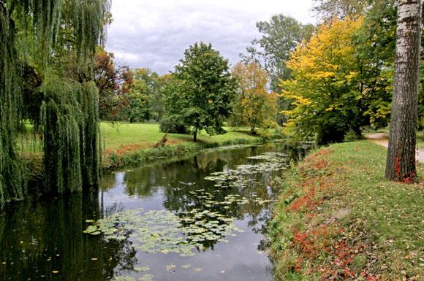
Дендрологічний парк "Олександрія" розташований у місті Біла Церква у Київській області. Парк було закладено у 80-х роках 18 століття графом Ксаверієм Браницьким. Названо на честь дружини графа - Олександри. Нині "Олександрія" офіційно вважається найбільшим (площа близько 406 га) та найстарішим дендропарком України.
Тривалий час родина Браницьких користувалась особливим ставленням до себе цариці Катерини ІІ і зиму проводила у Петербурзі, при царському дворі. Весною і влітку Браницькі жили в своїх українських маєтках. Улюбленим місцем їх перебування була Біла Церква. 1784 року графиня Олександра Василівна отримала цей маєток, що приносив до 750 тисяч злотих прибутку на рік, від чоловіка у дарунок.

Slide 3
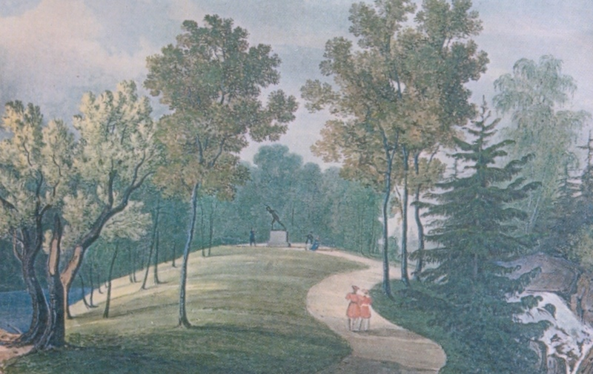
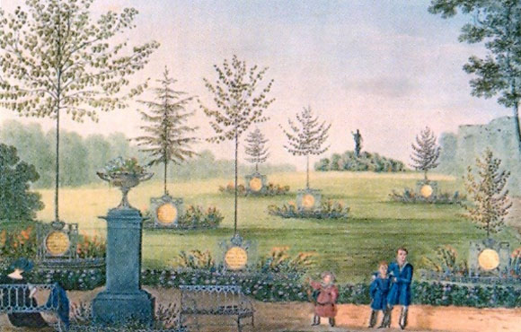
Вірогідно дитинство, проведене серед неймовірних красот парків Петродворця та Царського Села, надихнули Браницьку на створення чогось подібного у своїй резиденції. Як наслідок, у 1788 році на західній околиці Білої Церкви розпочалося будівництво парка "Олександрія". Спочатку графиня хотіла присвятити парк своєму дядькові (офіційна версія, за неофіційною - батькові) Григорію Потьомкіну, який помер у 1791 році. Вона навіть замовила проект мавзолею щоб перепоховати Потьомкіна в Білій Церкві. Але після смерті Катерини ІІ (1796 р.) Браницькі потрапили в опалу до нового імператора Павла І. Той ненавидів усе пов’язане з Потьомкіним, тому щоб не накликати біду, про мавзолей довелося забути. А Біла Церква з того часу стала місцем постійного проживання Браницьких.
В 90-х роках 18 століття до міста приїхав відомий французький архітектор-паркобудівник Мюффо, який і став автором генерального плану парка. Основним стилем "Олександрії" став модний на той час англійський, або ландшафтний.
На території парку "Олександрія" було споруджено літню резиденцію родини Браницьких («Аустерію», або «Дідинець») та багато інших архітектурних споруд: Царський павільйон, в якому жили гості Браницьких - члени царської сім'ї, Танцювальний павільйон, колонада "Луна", павільйон "Ротонда", "Руїни", "Китайський місток" тощо. Прикрашено було парк бронзовими і мармуровими скульптурами, вазами, декоративними композиціями з великих брил та штучних земляних підвищень.

Slide 4
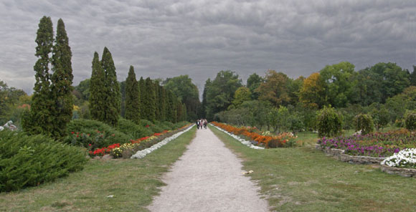
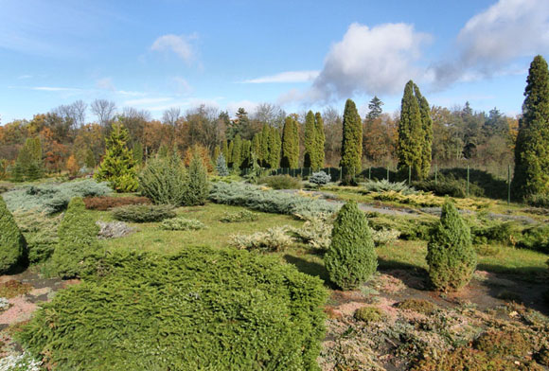
До середини XIX століття "Олександрія" перетворилася в один з найпрекрасніших пейзажних парків Російської імперії, з елементами романтизму та сентименталізму. З Північної Америки та Західної Європи у парк завозились рідкісні екзотичні рослини. В глибоких балках було споруджено каскади ставків, наповнених чистою джерельною водою, водоспади та фонтани. Із ставками пов'язана цікава легенда про те, як Браницькі наказали засадити береги отруйними рослинами, щоб вберегти ставки від вилову риби, яким інколи промишляли селяни. Ці рослині й дійсно було висаджено в парку (один із видів отруйного сумаху) але навряд чи проти селян. Ростуть вони на схилах балок парку і нині, але не варто їх боятись – головне не рвати.

Slide 5
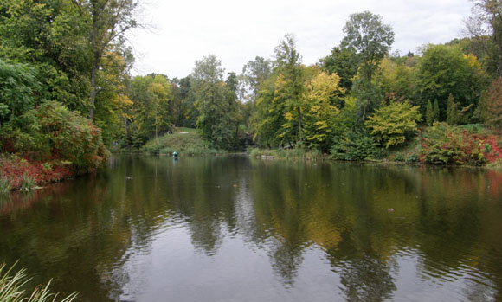
До 1861 року було впорядковано центральну та східну частини парку. Відміна кріпосного права та неможливість використання дармової праці кріпаків зупинили подальшу його розбудову. Але парк вже був справжнім шедевром.
Минула розкіш палацово-паркового ансамблю збереглася на старовинних малюнках і літографіях. Авторами їх були і відомі художники, такі як Наполеон Орда та Вілібальд Ріхтер. Останній залишив після себе «Альбом Білоцерківський, документації місця та епохи», який знаходиться нині в Марії Рей з дому Потоцьких у замку Монтрезор у Франції. Альбом є великою книгою і містить 24 ілюстрації.

Slide 6
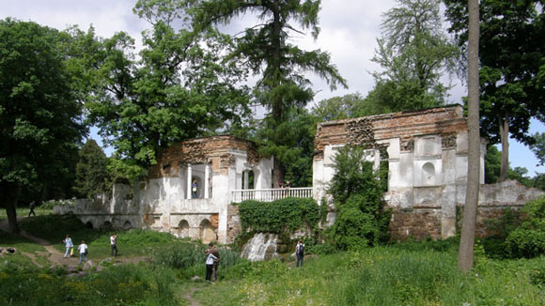
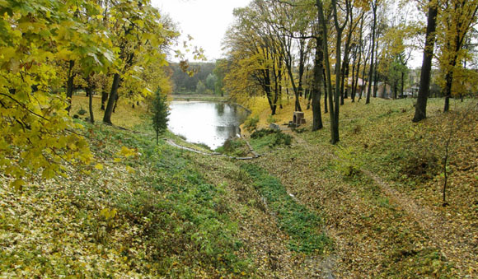
Під час громадянської війни "Олександрія" зазнала великих втрат - було частково або повністю зруйновано більшість архітектурних споруд. Від більшовицьких рук пішов у небуття «Дідинець» («Аустерія») – один з кращих палацових комплексів краю. Справа в тому, що у маєтку Браницьких були винні льохи й саме до них злізлися волоцюги (які пізніше назвали себе більшовиками) у усіх околиць. Грабунок тривав кілька днів. Весь цей час він супроводжувався страшною п’янкою. Нарешті оскаженілі з похмілля волоцюги бачачи, що грабувати більше нічого, підпалили палац та павільйони. З парку вивезли багато скульптур, значної шкоди завдали насадженням. Ще один удар парк пережив під час Другої Світової війни - було пошкоджено значну частину дерев, ще більше постраждали будівлі.
1955 року в АН УРСР почалося створення проекту реставрації та розвитку парку. Проект передбачав два етапи робіт: перший - відновлення алейно-дорожної мережі та усіх вцілілих архітектурних споруд; другий - цілісне художнє ландшафтне оформлення території парку.
Роботи в парку велись постійно до 90-х років. Останнє десятиліття ХХ століття в економічному плані було дуже скрутним для "Олександрії", але зараз ситуація почала змінюватись - відновились реставраційні роботи, почали з'являтись нові скульптури (які вже навіть встигли пошкодити вандали), повернулись лебеді

Slide 7
При вході в "Олександрію" відвідувачів зустрічають погруддя Тараса Шевченка та Олександра Пушкіна. Поети бували в парку. Пушкін навіть написав тут частину своєї поеми «Полтава». На південь від головного входу розкинулася Сонячна галявина - частина Нового парку, який є однією з тих ландшафтних ділянок, що були освоєні у повоєнний час. Він має площу 7 га. Це великий відкритий простір з нерівномірно розміщеними деревними та чагарниковими рослинами. На відміну від тієї ж «Софіївки», де відразу все зрозуміло, ввійшовши в "Олександрію" відвідувачі зупиняються, стурбовані розгалуженням численних алей, і міркують куди прямувати далі. Загальна протяжність дорожно-алейної мережі парку понад 20 км, для того щоб пройти усіма алеями та стежками, уважно оглядаючи ландшафти, що примикають до них, знадобиться не один день. Від головного входу углиб веде Головна алея, яка упирається в місце, де колись стояв палац Браницьких - "Дідинець". Від нього в різні боки відходять дрібніші алеї. «Дідинець» нині запланували відновити: відкопали фундамент та основи колон одного із павільйонів, почали відбудову Танцювального павільйону, але триває вона якось мляво.

Slide 8
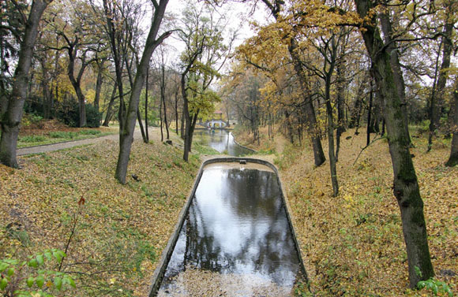
Центром парку є Велика галявина - рівна з невеликим ухилом до Росі територія площею 10 га. На ній височіють окремі вікові дерева та невеликі їх групи, розміщені настільки вдало, що з будь-якого боку галявини погляду відкривається неповторна краса і велич численних краєвидів. Велика галявина рекордсмен за кількістю видів рослин розташованих на обмеженій площі. Тут зростає 83 види дерев та 97 видів трав. 170 видів на 10 га. Система алей сполучає галявину з усіма ділянками та головними архітектурними спорудами парку. Пейзажні картини Великої галявини пов'язані головним чином з річкою Рось та колонадою "Луна". Колонада "Луна" входить в композиційне ядро найвизначніших пам'яток парку. Побудована вона у вигляді давньогрецьких амфітеатрів. Напівциркулярна галерея замикається двома об'ємними ризалітами. Ефектний вигляд колонади доповнюється її унікальними акустичними властивостями: слово сказане пошепки в одному кінці колонади розбірливо долунає до іншого кінця. Зважаючи на акустичні властивості у колонаді інколи проводять концерти. На південному сході Великої галявини височать руїни якогось палацу. Це одна з найоригінальніших архітектурних споруд "Олександрії" - "Руїни". Вона двоярусна. Нижній ярус виконує роль підпірної стінки греблі Лазневого ставка, а верхній, виконаний у вигляді великого будинку без даху, височіє на греблі. З-під "Руїн" витікає водоспад, а неподалік, на острові "Мрії", б'є фонтан. Всередині споруди влаштовано оглядовий майданчик, з якого відкриваються прекрасні краєвиди Лазневого ставка на півночі та Росі на півдні. Відносно недалеко від «Руїн» росте гігантська тополя-осокір – найбільше дерево парку. Воно дивує не лише своїми велетенськими розмірами, але й віком – їй понад 130 років, це унікальний показник для осокорів, які, зазвичай, не живуть довше 80-ти.

Slide 9
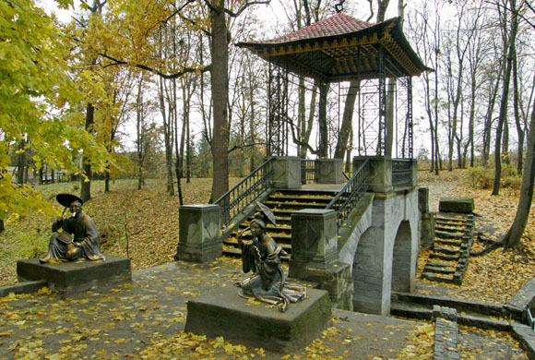
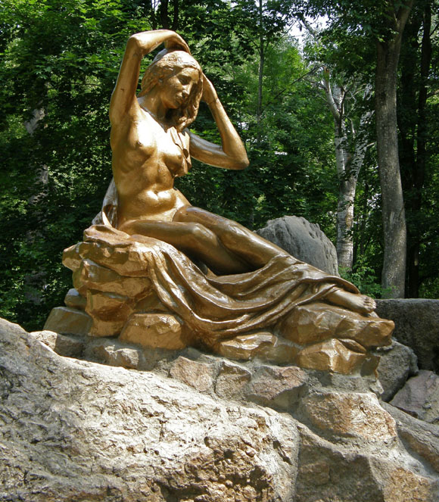
Неподалік від колонади "Луна" на греблі Лебединого ставка знаходиться "Китайський місток" - легка ажурна бесідка із своєрідно вигнутою крівлею, створена в дусі архітектури Південно-Східної Азії. По суботах, в теплий період року, біля містка аншлаг із весільних процесій та черга на фотосесію. Всі хочуть присісти поряд із китаянкою та помацати за бороду китайця – металеві скульптури розташовані біля містка.
Прямуючи від великої галявини на північний захід можна потрапити у діброву. Її площа 48 га. Деревостани основного масиву цієї ділянки парку (43 га) представлені дубами 200-річного віку, але трапляються екземпляри вік яких перевищує 300-400 років. Діброва парку унікальна і офіційно є головною його цінністю. В Україні такого старовікового й одночасно чистого насадження дуба більше немає. Але діброва цінна не лише для науковців-природоохоронців, вона заворожує і туристів.
На південь від діброви розташовано адміністративний корпус та музей парку. Вони займають будинок садівника - єдину господарську споруду, що залишилася в "Олександрії" з кінця ХVІІІ століття.

Slide 10
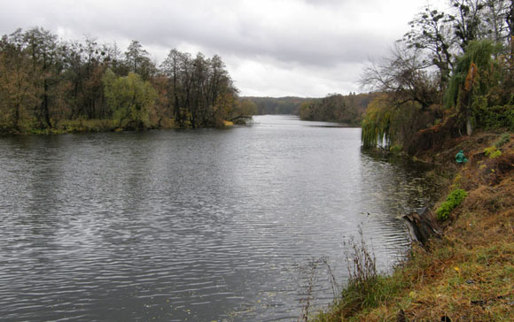
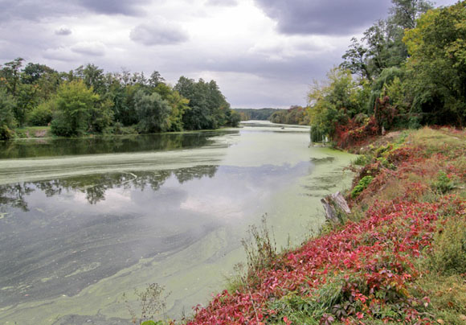
Мандруючи парком, відвідувачі звертають увагу на ставки, що надають йому особливої краси та неповторності. Їх у парку просто неймовірна кількість (загалом більше двох десятків, але більшість розташовані на закритій науковій території). Ставки розташовані каскадами у трьох великих балках, які зливаються з долиною Росі. Гладь водної поверхні з лебедями та дикими качками, неймовірна затишність узбережних балкових ландшафтів, дзюрчання струмків та гуркіт водоспадів створюють незабутнє враження.
Західну ділянку "Олександрії" почали впорядковувати у другій половині минулого століття. В часи Браницьких ця територія залишилася неосвоєною і виконувала роль зони для полювання. Тут було влаштовано звіринець і фазанник, які до наших днів не збереглися.
Західна частина парку відокремлена від центральної та східної довгою балкою з каскадом із чотирьох ставків. Її композиційним центром є Горіхова галявина, але найбільш ефектною ділянкою відвідувачі вважають Палієву гору. Таку назву має край великого виступу верхньої тераси парку, утвореного двома глибокими балками. Виступ обривається до Росі крутим кам'янистим схилом, висота якого 20-25 метрів. На горі споруджено пам'ятний знак війську Семена Палія та проглядаються залишки земляних укріплень, споруджених його козаками. На краю виступу влаштовано оглядовий майданчик, з якого відкривається казковий вид на річку Рось. Сухий південний схил Палієвої гори - ділянка реліктової справжньої степової рослинності, такої рідкісної в наш час. До Палієвої гори від адміністрації парку трохи більше кілометра.

Slide 11
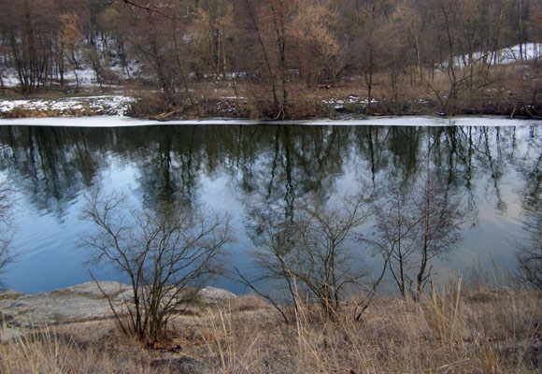
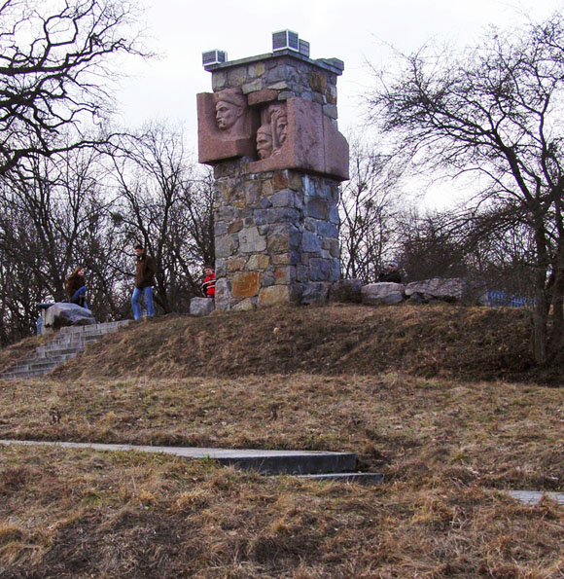
Дендропарк "Олександрія" є найбільшим в Україні, причому за останні роки його площа неухильно збільшується: в 2005 році він займав 201,5 га (і вже тоді був найбільшим), а в 2008 вже 297 га. 2009 року парку передали лісове урочище Голиндерня і парк став більшим ще на 108 га (загалом 405,6 га).
Голиндерня – досить цікава ділянка парку, правда розташована вона на іншому боці Росі. Це ліс паркового типу. Колись Браницьких на інший бік доправляв пором (в планах адміністрації відновити його), нині ж на інший бік можна перебратись або човном, або пішохідним містком, щоб пройти яким доведеться зробити чималий гак вниз за течією Росі.
Є дві версії походження назви Голиндерня. Одна – прозаїчна, але менш вірогідна – в лісі свого часу жили голландці й назвали урочище «Голландська ферма». А от інша гіпотеза значно цікавіша, і, як це не дивно, на думку дослідників більш вірогідна. Назва походить від німецького вислову «голден дерн» - золота земля. Тривалий час науковці не могли пояснити звідки взялася ця назва і чому ліс на правому боці Росі назвали золотим. В останні десятиріччя пояснення нібито знайдено – є припущення що у Браницьких в Голиндерні була золота копальня. Співробітник парку Володимир Павлюченко вже п’ятнадцять років досліджує це питання. Він стверджує що копальня дійсно могла бути адже у 1993 році геологи знайшли у глині, добутій на території парку (на глибині 10 метрів) невеличкий золотий самородок. Крім того поклади Українського кристалічного щита, на яких розташовано парк, містять чимало елементів супутників золота, зокрема газ радон, а за 12 кілометрів від Білої Церкви, поряд із селом Сидори, геологи знайшли справжній рудопрояв золота. Щоправда кількість дорогоцінного металу там невелика, тому держава не зацікавлена у розробці родовища. А от Браницькі мабуть були зацікавлені й хотіли примножити свої багатства за рахунок дарів Землі.

Slide 12
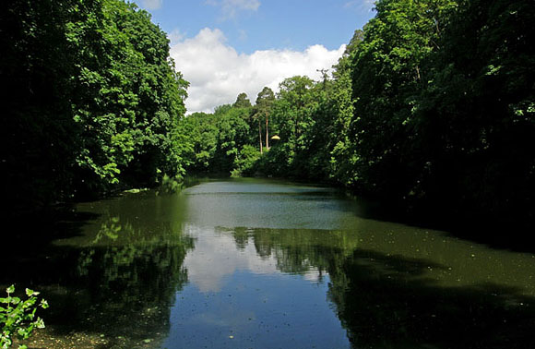
В північній частині парку розташована дивна споруда з високим кам’яним муром. Це колишній інтимний сад Браницьких, який називається «Мур». Нині це закрита для відвідувачів ділянка.
На території парку зростає понад 2500 видів, форм та сортів рослин. Нефахівцю ці цифри мало про що кажуть, але хочемо вас завірити, що це дуже і дуже багато. Серед українських дендропарків це рекордна кількість. Причому багато рослин парку вже мають вік понад 200 років (дуби звичайний та червоний, сосна Веймутова, тюльпанове дерево, модрини польська та європейська, гледичія триколючкова, глід рожевий махровий та ін.).
Можна дуже довго розповідати про різноманіття архітектурних пам'яток та скульптур "Олександрії", про неповторність та красу її ландшафтів, але краще хоч раз поїхати та побачити.

